Slide 1
지진데이터 회귀분석
202001156 김수영
202001170 자재민
202201187 양다운

Slide 2
목차
데이터 분석 주제 및 연구목적
데이터 파악 및 탐사적데이터분석
초기모형 설정 및 진단
변수결정 및 최적모형 선정
잔차분석 및 모형진단

Slide 3
데이터분석 주제 및 연구목적
지진의 중요도에 대한 분석
연구목적 : 지진발생 후 지진의 중요도에 대해 어떠한 요인들이 영향을 미치는지 파악
자료 : Kaggle의 Earthquake Dataset
출처 : https://www.kaggle.com/code/ravivarmaodugu/earthquakes-data-analytics

Slide 4
데이터파악 및 탐사적데이터분석
용어정리
지진 : 지진 내부에 급격한 지각변동이 생겨 그 충격으로 발생한 지진파로 인해 땅이 흔들리는 현상
규모 : 지진이 가지고 있는 절대적인 에너지의 크기
규모가 1커지면 방출되는 에너지는 약 32배 증가
출처 : 기상청 – 온라인 지진 과학관 『누구나 궁금한 지진상식』 https://www.kma.go.kr/eqk_pub/data/file/contents/a4581709-2b47-40d9-839a-8b0abdd06a9b.pdf;jsessionid=2512AC14E5AB0564AD815A90439E2A8D

Slide 5
데이터파악 및 탐사적데이터분석
반응변수설명
SIG : 사건의 중요도를 나타내는 척도, 숫자가 클 수록 중요한 사건임을 의미, 규모, 진도, Felt Report (지진을 느꼈을 당시의 보고서), 예상 영향을 포함한 여러 요소에 따라 결정됨
출처 : USGS - ANSS Comprehensive Earthquake Catalog (ComCat) Documentation
https://earthquake.usgs.gov/data/comcat/

Slide 6
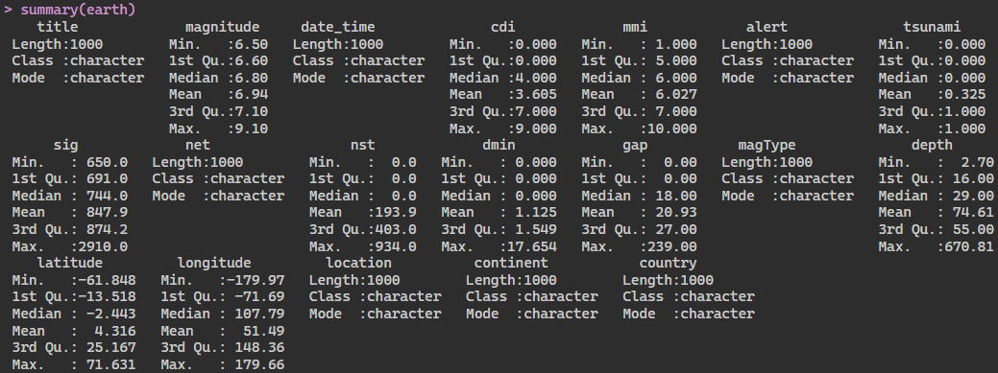
데이터파악 및 탐사적데이터분석
> dim(earth) [1] 1000 19

Slide 7
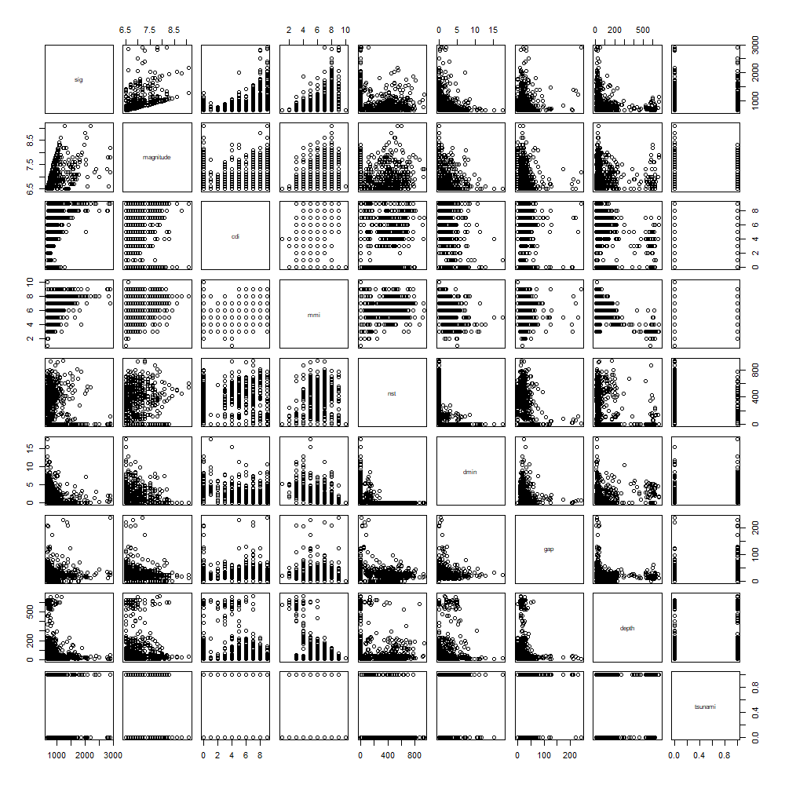
데이터파악 및 탐사적데이터분석
1000개의 데이터, 19개의 변수로 구성
지진의 이름, 발생시각, 위도, 경도, 발생지역은 초기모형에서 제외
쓰나미 발생 여부는 이원화된 값이므로 범주형 속성을 지님
중요도에 대해 왼쪽으로 쏠린 분포를 보여주는 설명변수들이 존재

Slide 8
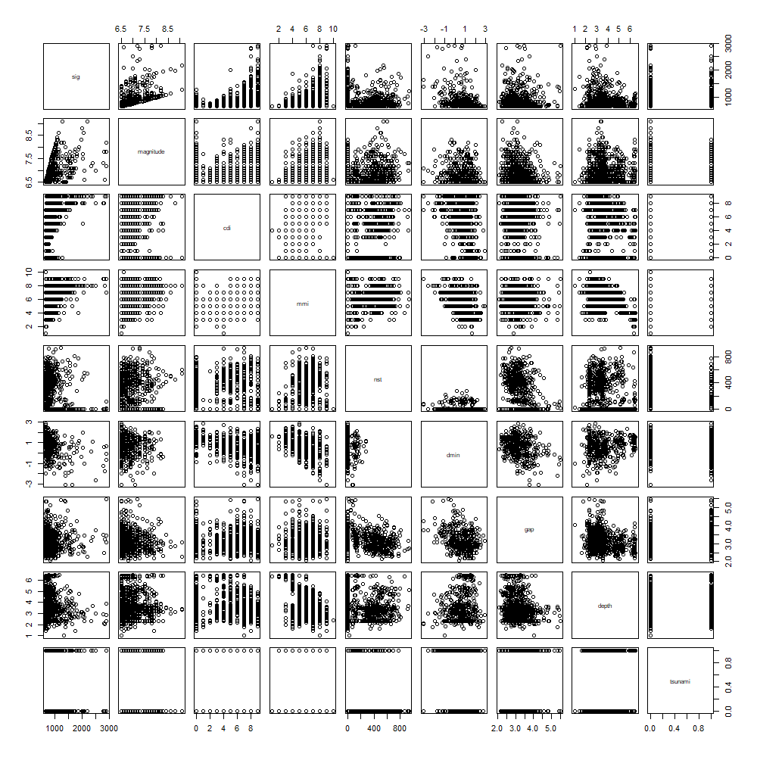
데이터파악 및 탐사적데이터분석
왼쪽으로 치우쳐진 설명변수에 로그변환을 취하여 데이터의 산포를 보다 넓힘
nst, dmin, gap에 대해 로그변환을 한 후 데이터분석을 진행하기로 결정
로그변환 시 원래 값이 0이었던 값들은 -Inf가 되기에 이러한 값들은 제거

Slide 9
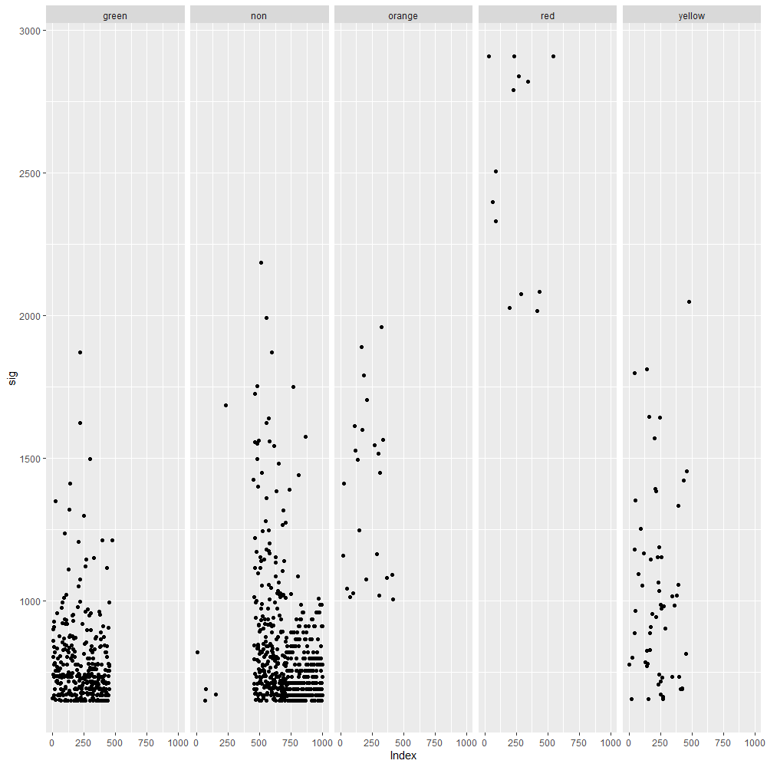
데이터파악 및 탐사적데이터분석
경보의 수준이 높아질수록 중요도가 높아지는 것을 관측가능
경보가 없는 데이터의 경우 green과 비슷하긴 하나 명확히 분류된 정보는 아님
경보가 없는 데이터를 없앨 시 데이터의 개수는 449개로 축소
데이터의 양이 충분하다고 판단, 결측치를 제거

Slide 10
데이터파악 및 탐사적데이터분석
가변수화
Red vs etc
Red vs Orange vs Yellow vs etc
Red vs Orange vs etc

Slide 11
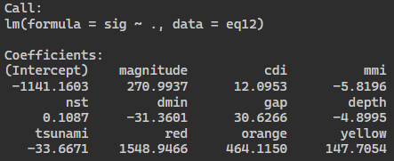
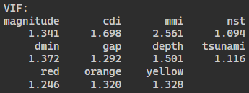
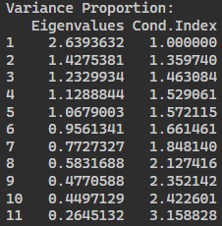

초기모형 설정 및 진단
초기모형
$$Y=βX+ε$$
magnitude, cdi, mmi, nst, dmin, gap, depth, tsunami, red, orange, yellow
초기모형의 설명변수로 선정

Slide 12
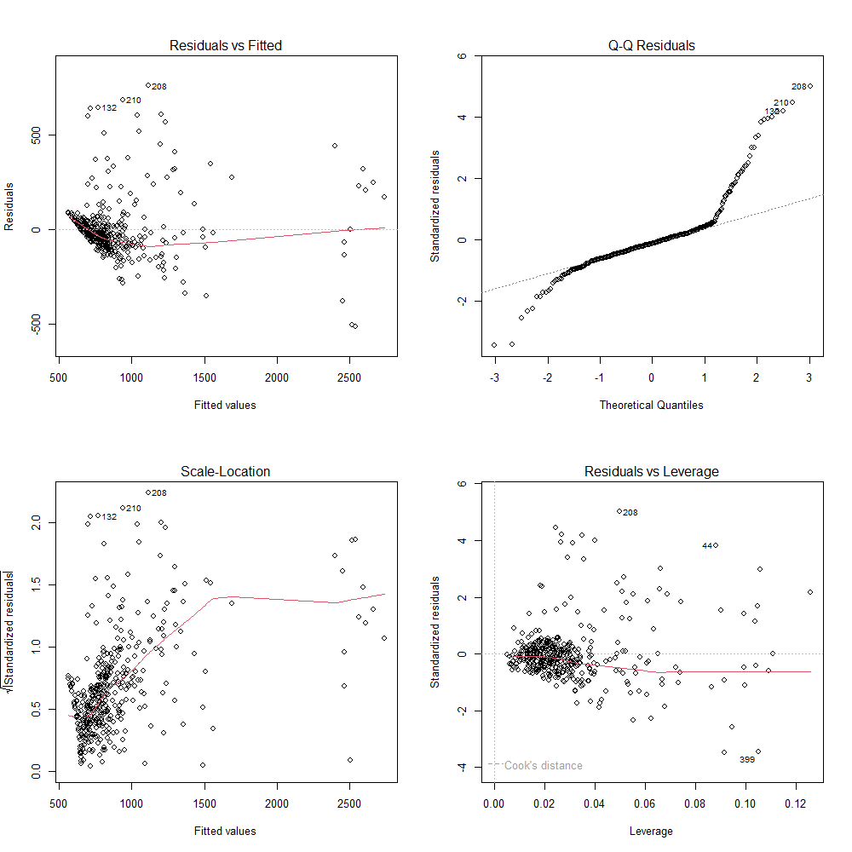
초기모형 설정 및 진단
잔차분석
정규성에 상당한 의심을 갖을 수 있음
표준화잔차에 그래프를 볼 시 잔차가 랜덤하게 분포한다 판단 가능

Slide 13
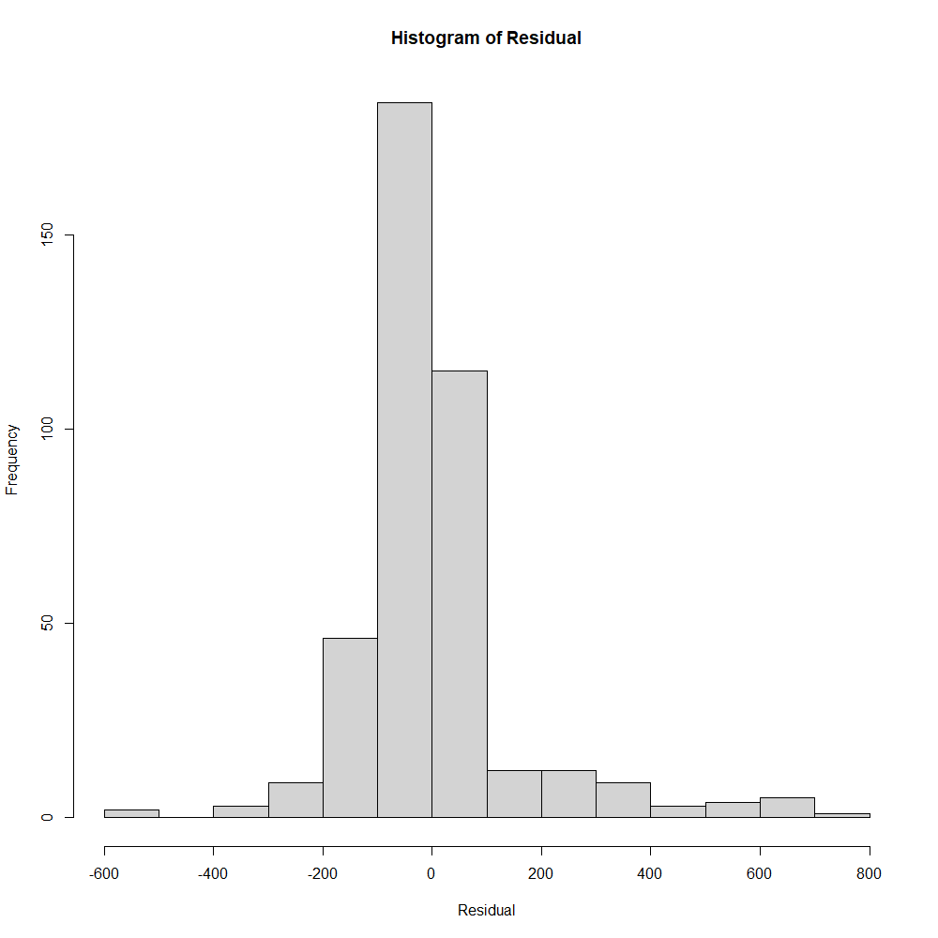
초기모형 설정 및 진단
잔차분석
잔차히스토그램을 볼 시 대부분의 잔차가 중앙에 몰려있음을 확인

Slide 14
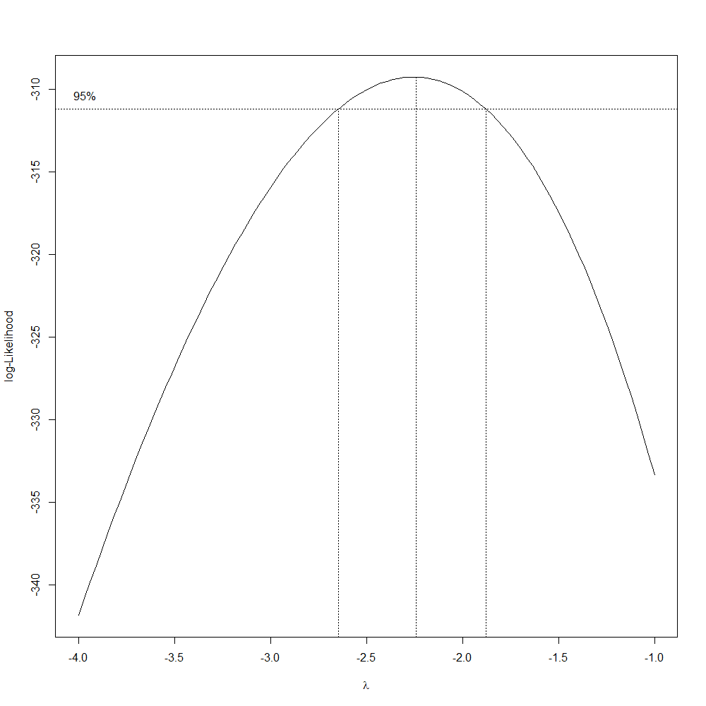
초기모형 설정 및 진단
정규성을 위해 박스-칵스 변환을 적용
로그-가능도함수의 최댓값의 95퍼센트 신뢰구간에서 해석에 용이한 -2를 λ값으로 결정

Slide 15
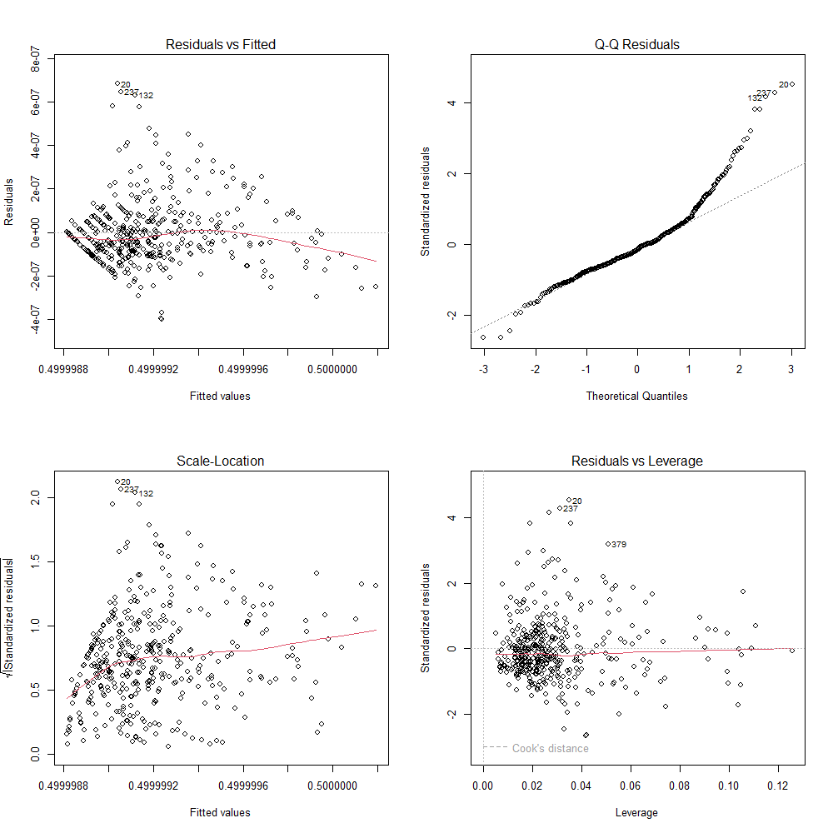
초기모형 설정 및 진단
박스-칵스 변환을 취할 시 값들이 직선에 근접하긴 하나 정규성을 그다지 만족하는 것으로 보이진 않음
잔차 대 적합값 그래프를 볼 시 등분산성에 의심을 갖을 수 있으나 표준화잔차 대 적합값을 보면 랜덤하게 산포함을 볼 수 있음

Slide 16
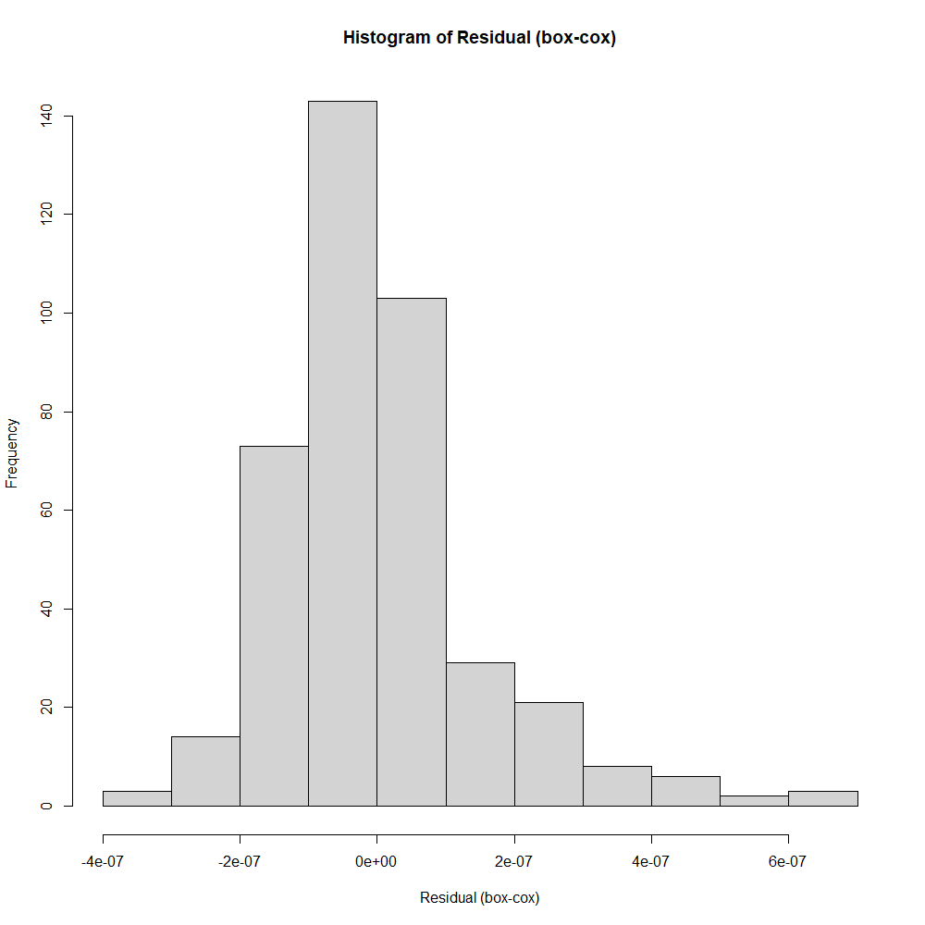
초기모형 설정 및 진단
변환을 취하여도 잔차히스토그램의 오른쪽 꼬리가 긴 것을 확인

Slide 17
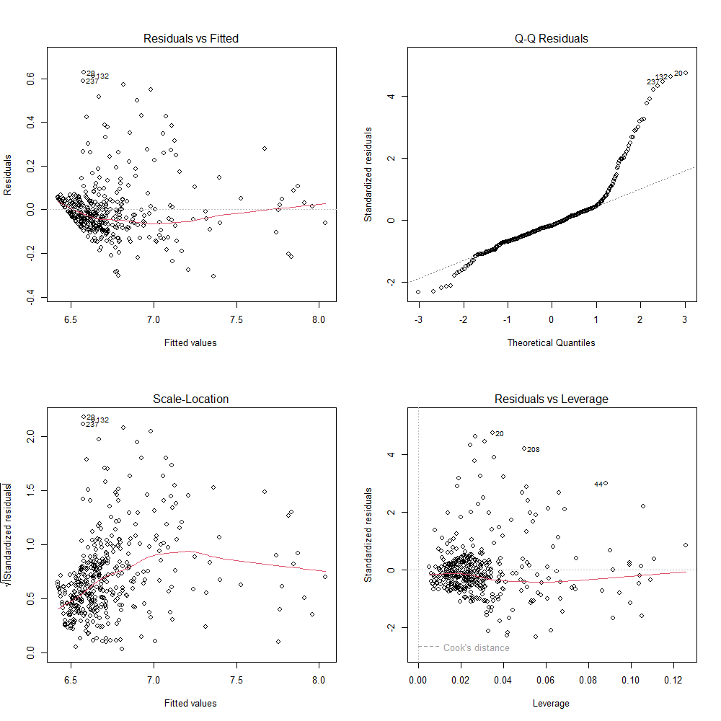
초기모형 설정 및 진단
로그변환을 취할 시 잔차그래프들이 박스-칵스 변환 시의 그래프와 비슷함
박스-칵스 변환에 비해 해석에 용이하며 원래 반응변수보다 정규성에 좀 더 근접하고 잔차의 loess 곡선이 수평에 가까워지는 로그변환을 반응변수에 대한 최종 변수변환으로 결정

Slide 18
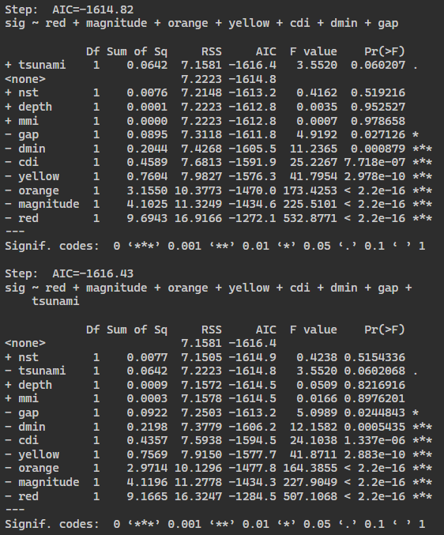
변수결정 및 최적모형 선정
전진선택법, 후진제거법, 단계별 회귀 모두 같은 모형을 결과로 반환
AIC를 기준으로 모형을 선정 시 magnitude, cdi, dmin, gap, tsunami, red, orange, yellow
P-value를 기준으로 모형을 선정 시 magnitude, cdi, dmin, gap, red, orange, yellow

Slide 19
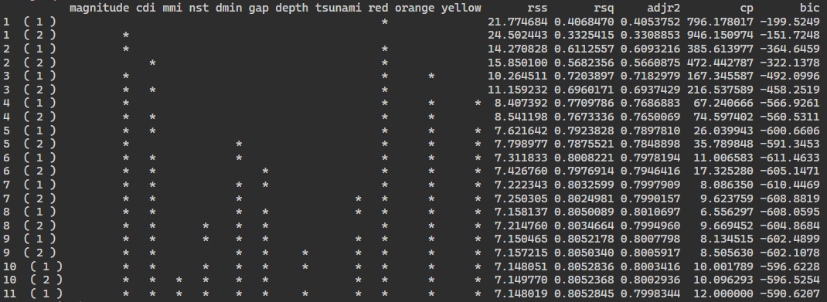
변수결정 및 최적모형 선정
Adj R-Squared가 가장 큰 모델은 앞서 AIC를 기준으로 단계별 회귀를 진행하였을 때의 모형과 같음
BIC가 가장 작은 모형은 앞의 모형에서 tsunami와 gap이 빠진 모형
8변수 모형만 Mallow’s Cp의 값이 적합도의 기준인 2p-11보다 작음

Slide 20
변수결정 및 최적모형 선정
기준 | 모형 | Adj R^2 | BIC | Mallow’s Cp | PRESSp
AIC, Adj R-squared, PRESSp, Mallow’s Cp | magnitude, cdi, dmin, gap, tsunami, red, orange, yellow | 0.8010697 | -608.0595 | 6.556297 P = 9 | 7.601087
F-value | magnitude, cdi, dmin, gap, red, orange, yellow | 0.7997909 | -610.4496 | 8.08635 P = 8 | 7.626299
BIC | magnitude, cdi, dmin, red, orange, yellow | 0.7978194 | -611.4633 | 11.006583 P = 7 | 7.673343

Slide 21
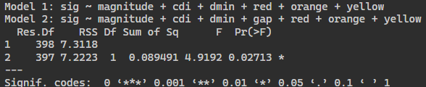
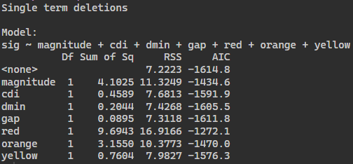
변수결정 및 최적모형 선정
회귀계수에 대한 유의수준을 0.05로 설정 시 8변수 모형은 선정 불가
tsunami 설명변수는 모형에서 제외
두 모형 간 부분F검정 실시
gap의 편제곱합 확인

Slide 22
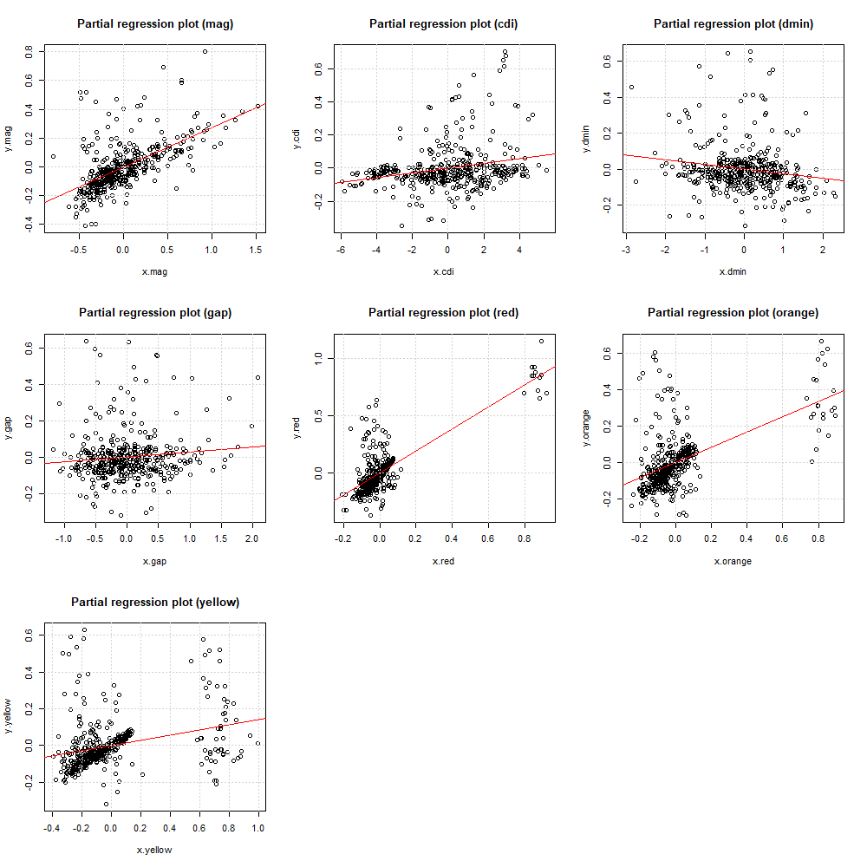
변수결정 및 최적모형 선정
편회귀그림 작성 시 gap의 기울기가 제일 작음
gap의 영향력이 상당히 작음을 파악가능
cdi, dmin의 영향력도 크지 않음을 파악 가능

Slide 23
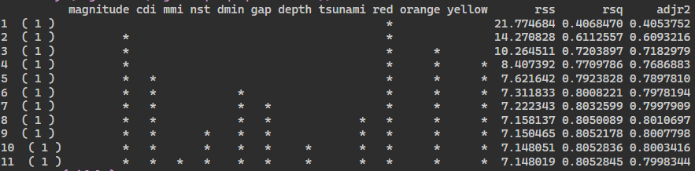
변수결정 및 최적모형 선정
gap의 표준화회귀계수의 크기가 가장 작음
Gap을 제외시킬 시 BIC의 값이 가장 적절해짐
Adj R-squared, R-squared 값도 8변수 모형과 크게 차이가 나지 않음
부분F검정에서 유의성은 확인할 수 있으나 편회귀그림과 표준화회귀계수의 관점에서 유의성이 있더라도 영향력은 크지 않다 판단가능
최종 모형은 magnitude, cdi, dmin, red, orange, yellow를 설명변수로 하는 모형으로 선정

Slide 24
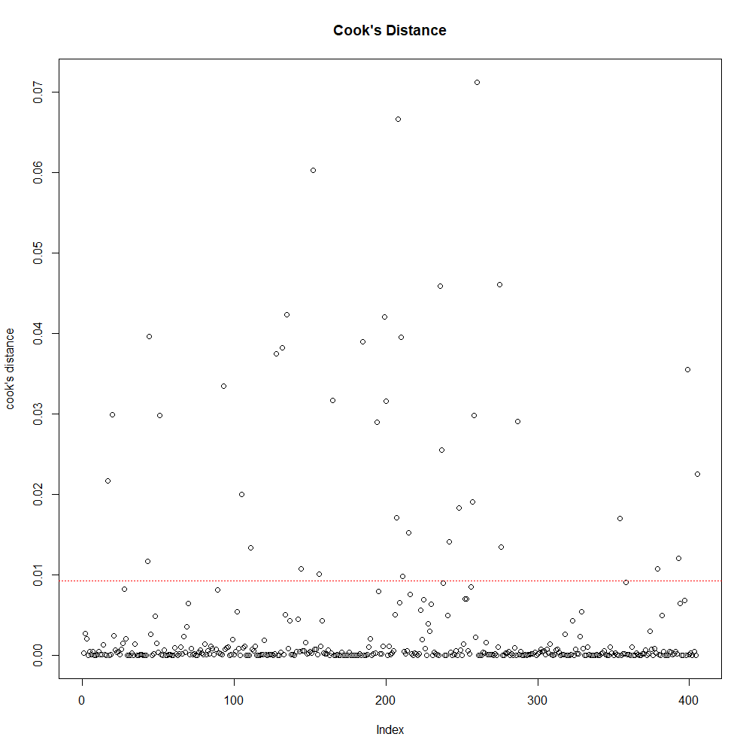

잔차분석 및 모형진단
최소제곱추정량벡터에 대한 영향력 관측치가 일부 존재
기준값 : $3.67/(n−p)$
n = 405, p = 7
> sum(as.vector(cooks.distance(lm.eq.t)) >= 3.67/(n-p)) [1] 39

Slide 25
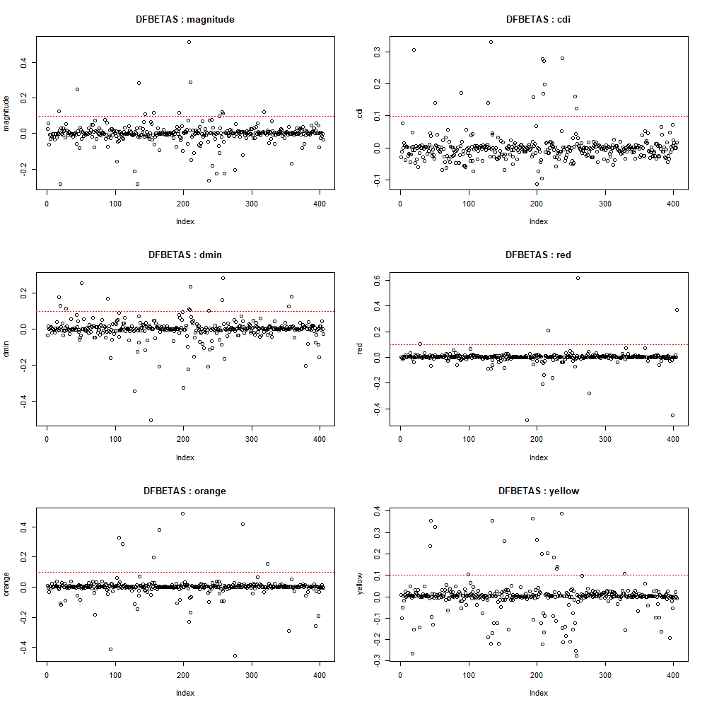

잔차분석 및 모형진단
각 설명변수에 대한 영향력 관측치가 일부 존재
기준값 : $2/\sqrt{n}$
n = 405, p = 7
> apply(dfbetas(lm.eq.t),2,function(x){sum(as.vector(x) > 2/sqrt(n))}) (Intercept) magnitude cdi dmin red orange yellow 15 11 13 13 4 7 15

Slide 26
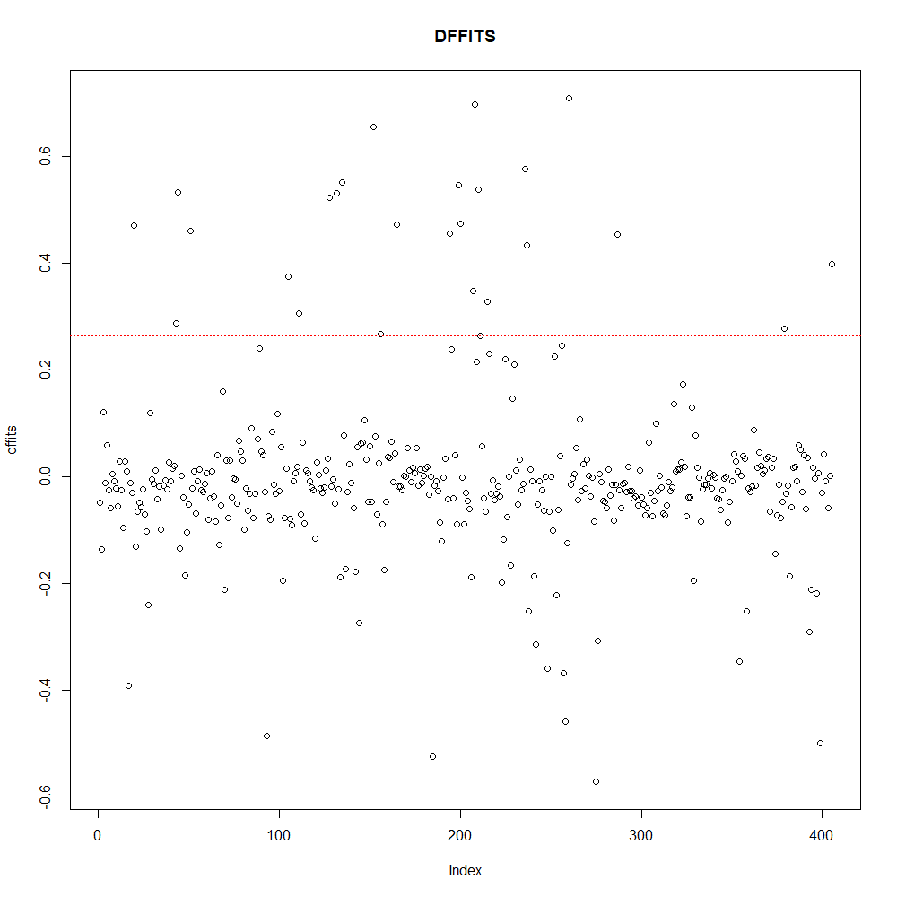

잔차분석 및 모형진단
적합값에 대한 영향력 관측치가 일부 존재
기준값 : $2/\sqrt{p/n}$
n = 405, p = 7
> sum(as.vector(dffits(lm.eq.t)) > 2*sqrt(p/n)) [1] 26

Slide 27
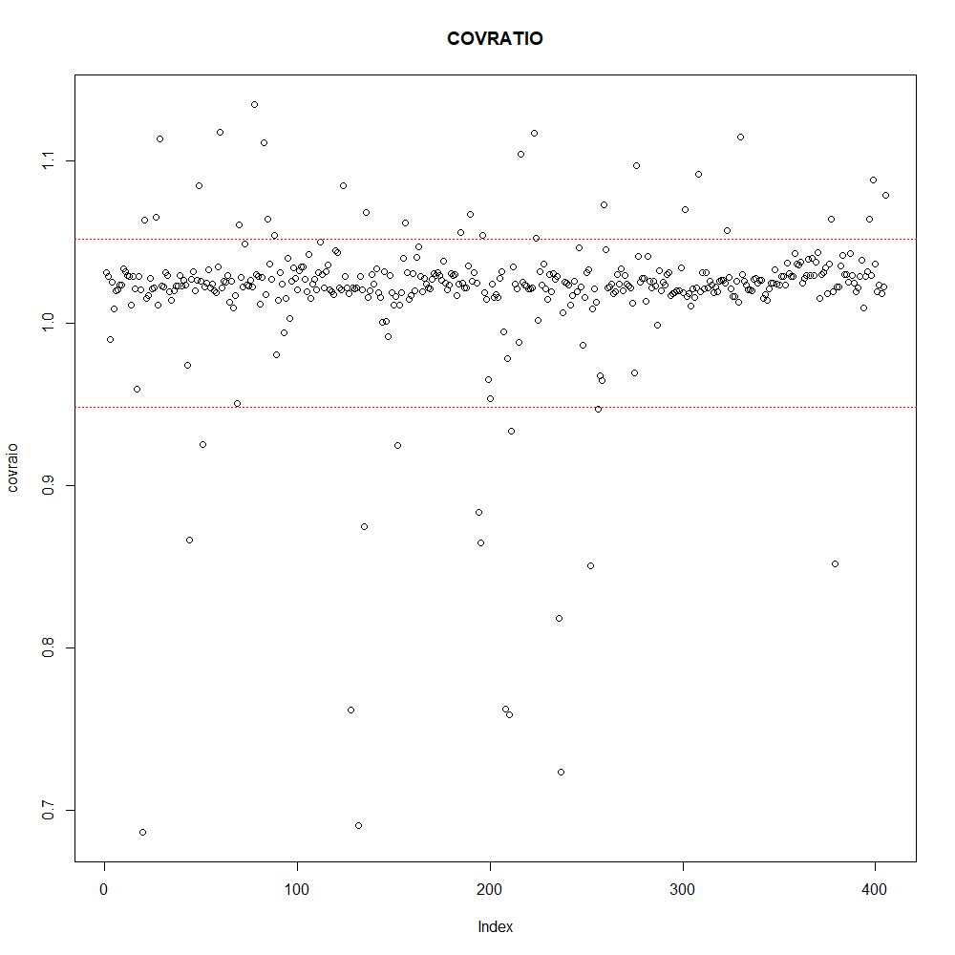

잔차분석 및 모형진단
분산-공분산 행렬에 대한 영향력 관측치가 일부 존재
기준값 : $3p/n+1 or 1−3p/n$
n = 405, p = 7
> sum(as.vector(abs(covratio(lm.eq.t)-1)) > 3*p/n) [1] 46

Slide 28
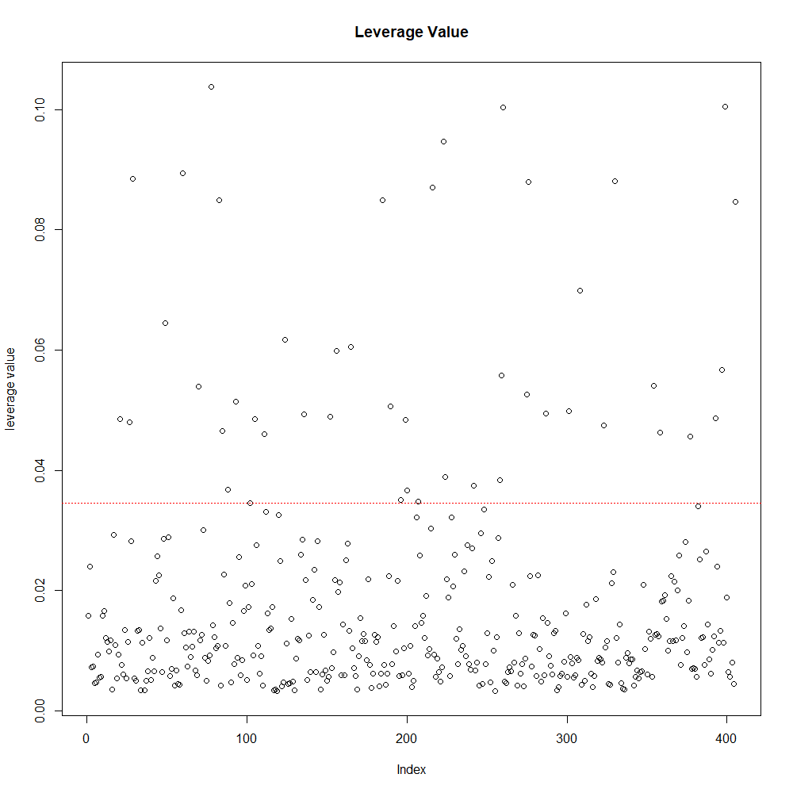

잔차분석 및 모형진단
높은 지렛점도 일부 존재함을 확인 가능
기준값 : $2p/n$
n = 405, p = 7
> sum(hatvalues(lm.eq.t) > 2*p/n) [1] 45

Slide 29
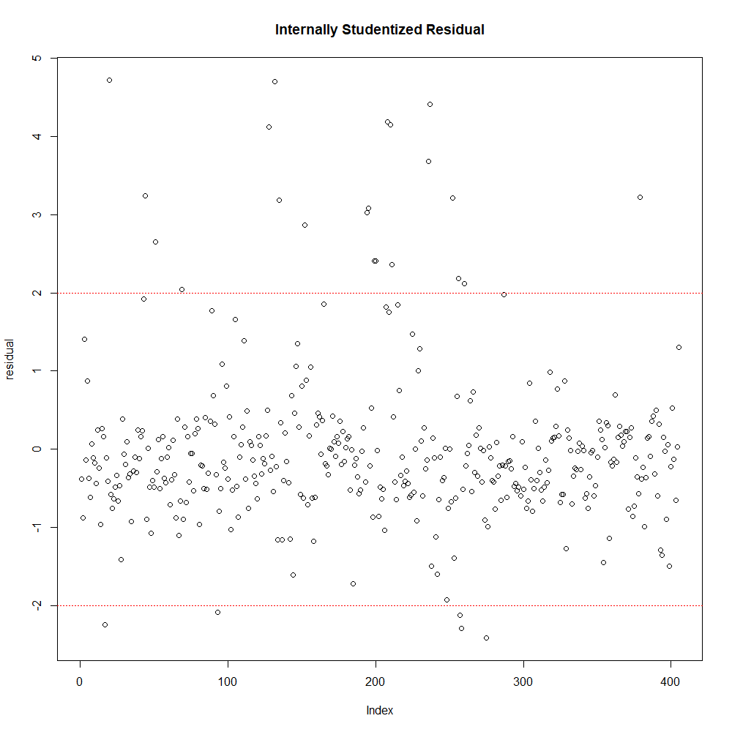
잔차분석 및 모형진단

Slide 30

잔차분석 및 모형진단
내표준화잔차, 외표준화잔차 모두 특이점이 일부 존재
내표준화잔차, 외표준화잔차 서로 비슷한 분포를 보여줌
기준값 : 2
> sum(abs(rstandard(lm.eq.t)) > 2) [1] 26
> sum(abs(rstudent(lm.eq.t)) > 2) [1] 26

Slide 31
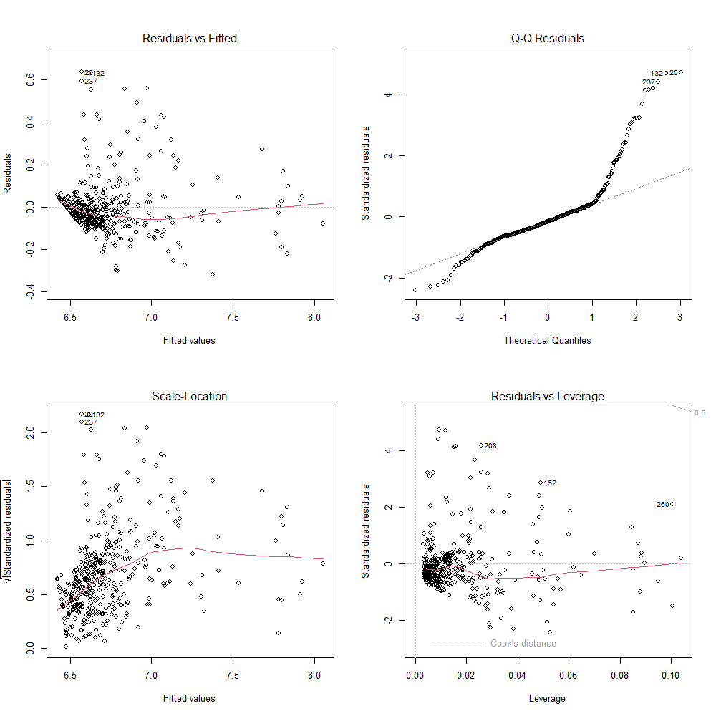
잔차분석 및 모형진단
앞서 초기모형에서 시행한 잔차분석과 비슷한 양상을 확인 가능

Slide 32
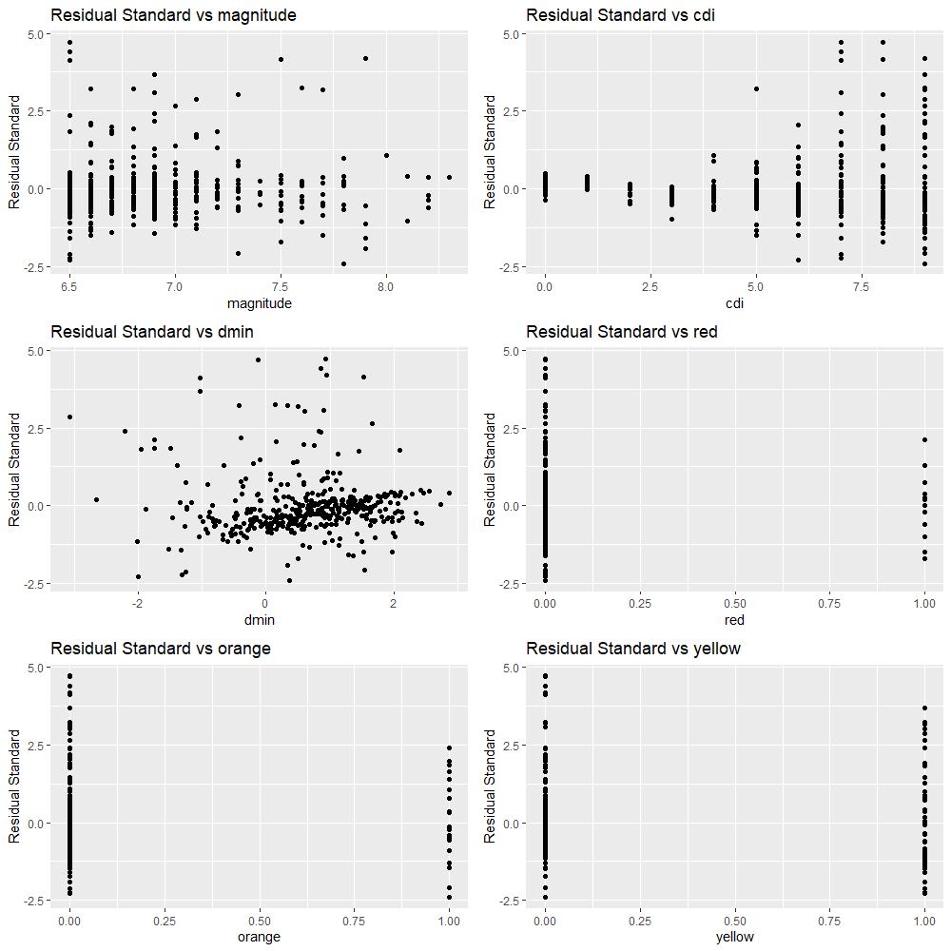
잔차분석 및 모형진단
설명변수 대 잔차 그래프를 그릴 시 정수형인 변수들에 대해서는 확인이 어려움

Slide 33
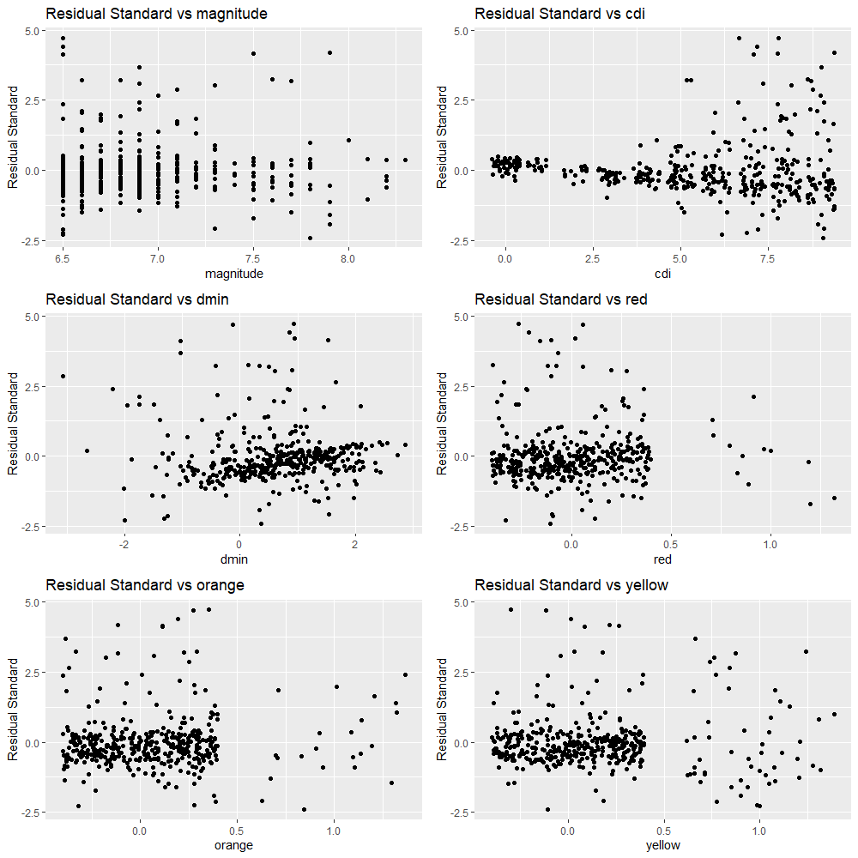
잔차분석 및 모형진단
흐트림 (jittering)을 적용하여 추세 파악
cdi와 잔차 간 산점도에서 cdi값이 증가할수록 분산이 커지는 경향을 파악가능
그 외의 설명변수에 대해서는 뚜렷한 경향은 파악할 수 없음

Slide 34
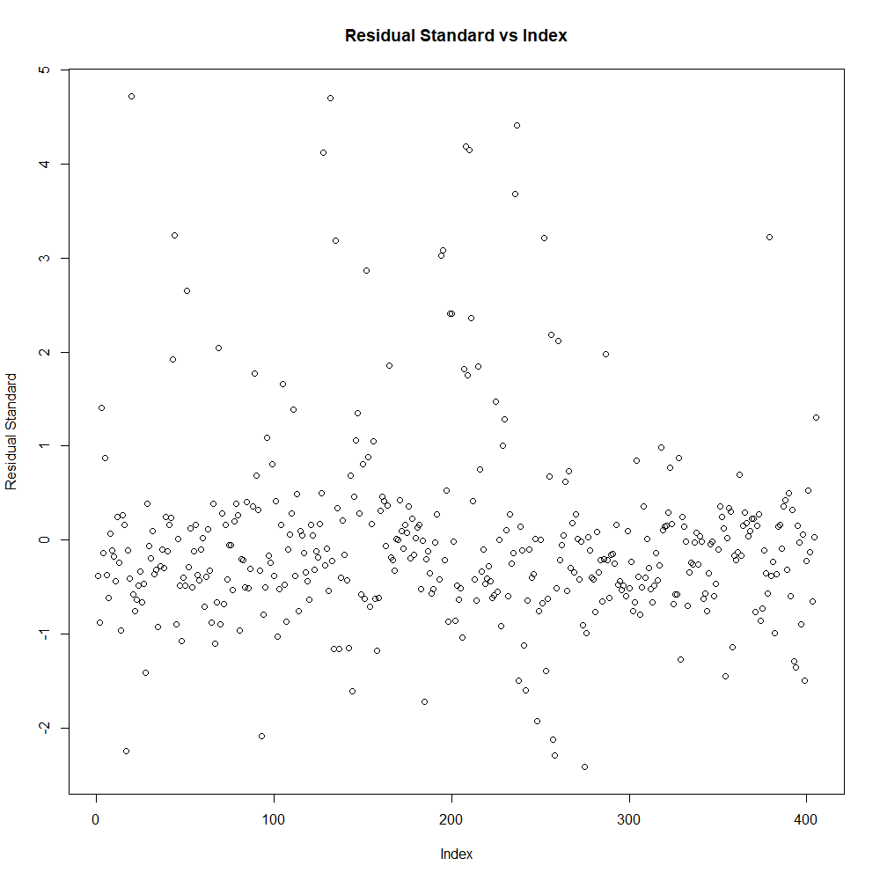
잔차분석 및 모형진단
뚜렷한 경향이 드러나지 않음

Slide 35
분석결과
중요도에 대하여 magnitude, cdi, dmin, red, orange, yellow를 설명변수로 갖는 선형모형 적합 시 결정계수가 0.8인 모형을 얻을 수 있음
경보 즉, alert라는 변수는 PAGER(Prompt Assessment of Global Earthquakes for Response) 시스템을 통해 자동으로 분류됨
PAGER 시스템은 지진의 데이터를 원격으로 수집하고 지진의 범위와 영향력, 인구, 경제의 손실을 추정하는 시스템
지진의 최대 규모, PAGER 시스템을 통해 분류된 경보가 지진의 중요도를 설명하는데 많은 영향을 준다고 볼 수 있음
진원과 가장 가까운 관측소 간 수평거리 (dmin)도 포함을 하였으나 큰 설명력을 나타내지는 않음
진도의 경우 선형회귀의 가정 중 하나인 설명변수의 상수 가정에 대해 의심을 할 수 있음
PAGER 시스템 경보의 분류 (Classification)에 어떤 요인들이 작용하는지 알아볼 수 있는 범주형 분석도 고려 가능

